Slide 1
TIẾNG VIỆT 1
Tập 2
Tuần 25
Bài 131: oanh – oach

Slide 2
Bài 131: oanh oach
oanh
oach

Slide 3
So sánh:
oanh - oach

Slide 4
KHÁM PHÁ

Slide 5
1. Làm quen
khoanh bánh
oanh
oanh

Slide 6
1. Làm quen
thu hoạch
oach
oach

Slide 7
Bảng gài
oanh
khoanh bánh
oach
thu hoạch

Slide 8
2. LUYỆN TẬP

Slide 9
Notes:
Thầy cô bấm từng ảnh để hiện ra đáp án

Slide 10
3. TẬP ĐỌC

Slide 11
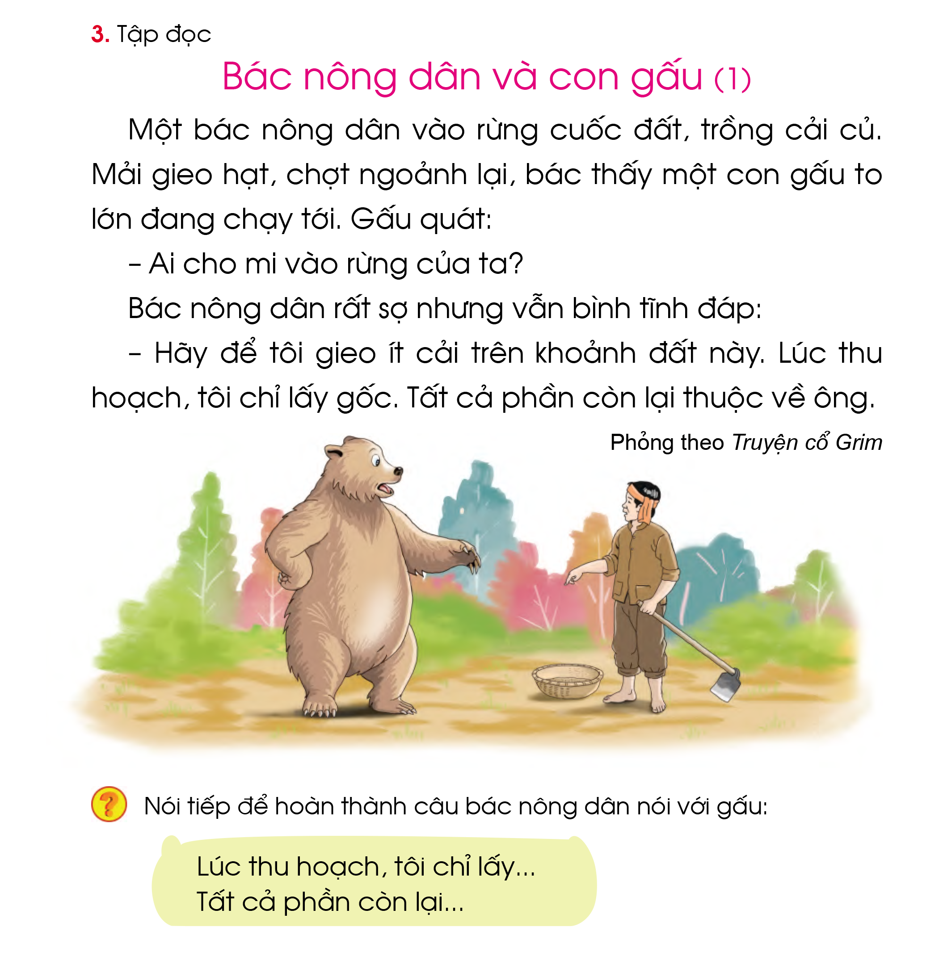

Slide 12
1
2
3
4
5
6
7
8

Slide 13
Người dẫn truyện:
Gấu:
Bác nông dân:

Slide 14
Tìm hiểu bài
gốc
thuộc về ông

Slide 15
4. TẬP VIẾT

Slide 16
VIẾT BẢNG CON

Slide 17
DẶN DÒ

